Slide 1
Zsákutcában a Magánerdőgazdálkodás !?
Problémák és megoldások
Palásti-Kovács Imre
2026.05.14.a

Slide 2
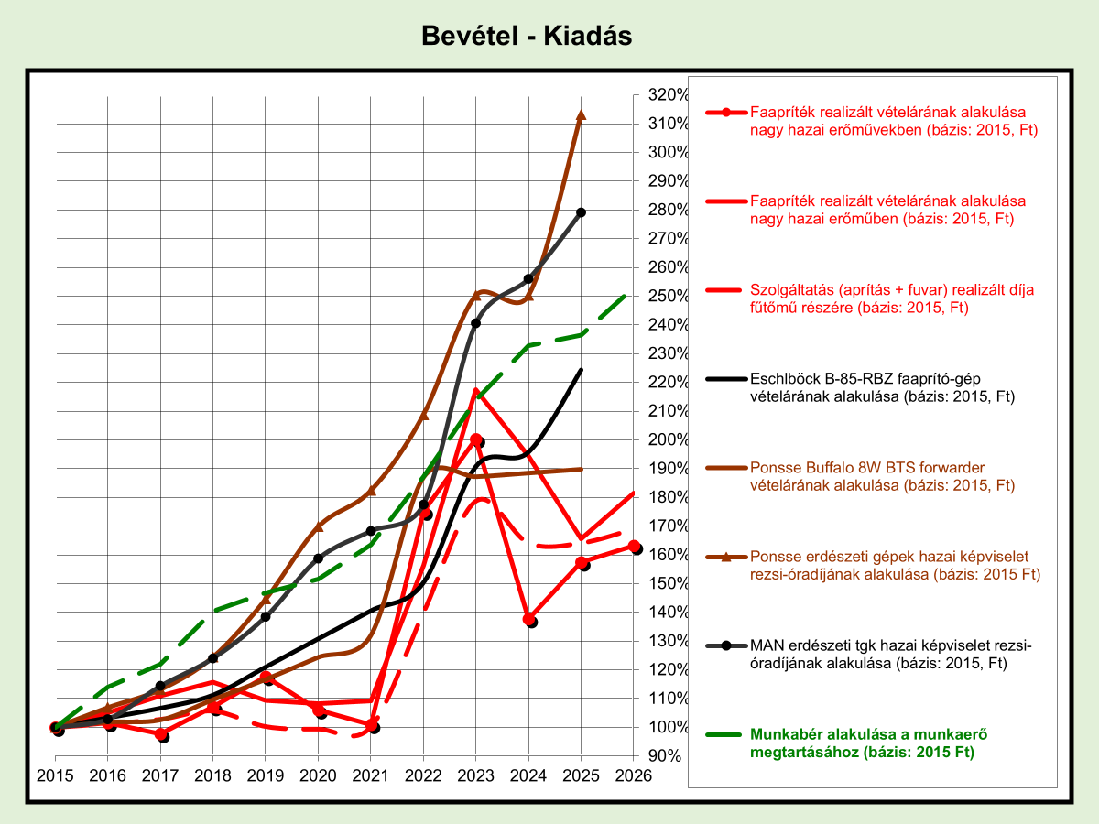

Slide 3
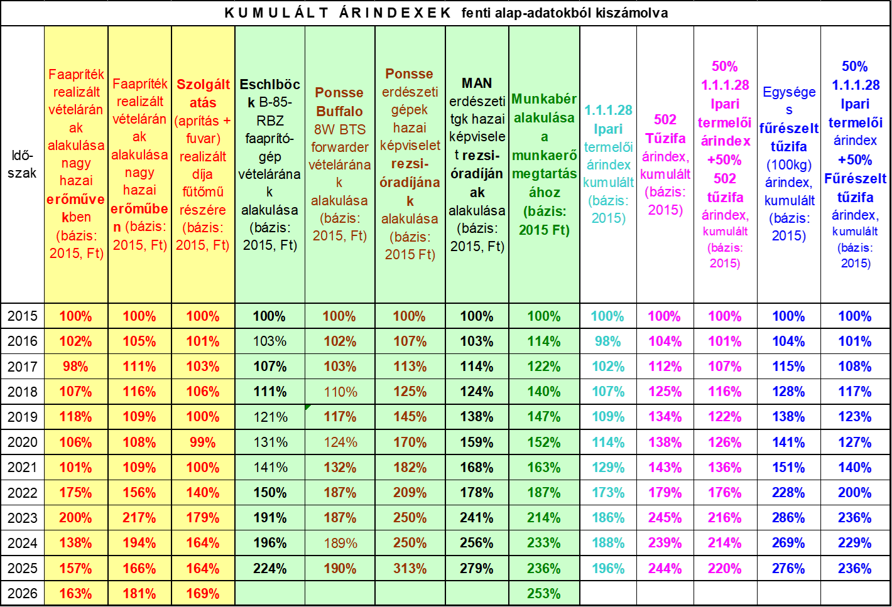

Slide 4
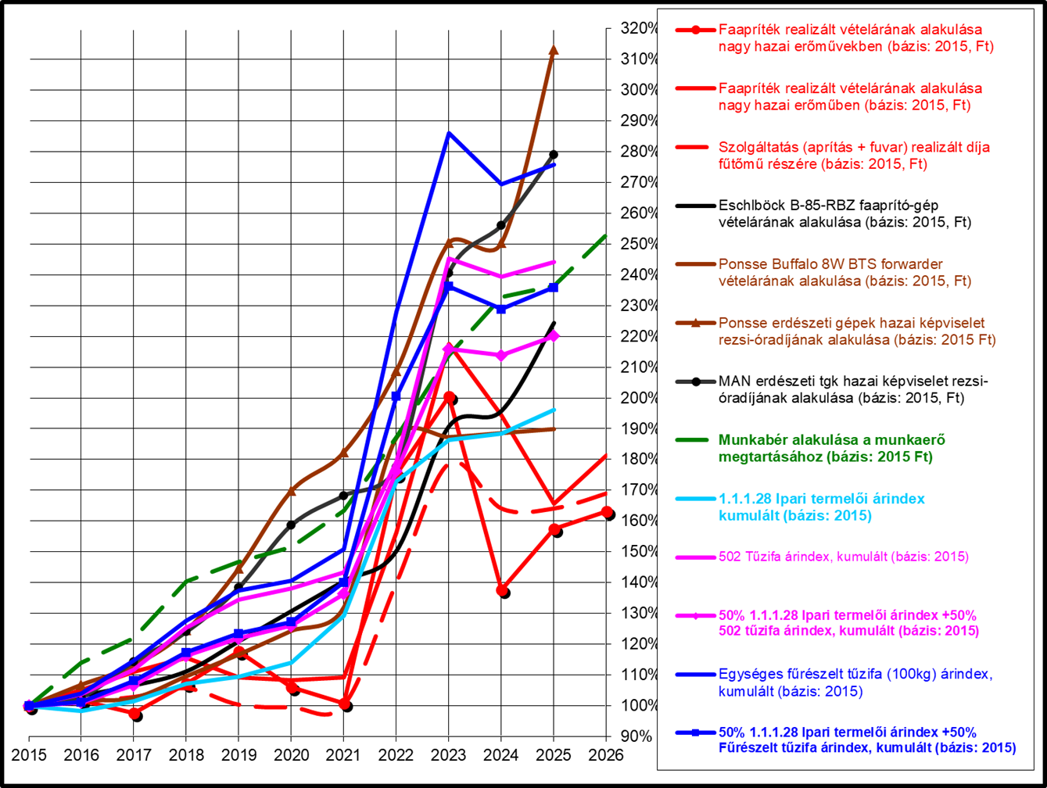

Slide 5
Megoldások:
-KAP pályázatok kihasználása ( versenyképes erdőgazdálkodást szolgáló beruházások támogatása
-Minden magán erdőterületnek legyen erdőgazdálkodója
-Új fapiaci lehetőségek ( faenergia, pirolizis)
Együttműködés a faanyagok értékesítéseben ( pl. faklaszter )
valamint a beszerzésekben (pl. vadháló)

Slide 6
KAP –RD40 Versenyképes erdőgazdálkodást szolgáló beruházások támogatása
célterület: Erdészeti szaporítóanyag-előállítás fejlesztése: telephely és technológia-fejlesztés
célterület: Az erdőgazdálkodási alaptevékenység fejlesztése: telephely és technológiafejlesztés
Erdőgazdálkodásból származó termékek hozzáadott értékének fejlesztése (kivéve élelmiszer-termék előállítás): telephely és technológia fejlesztés
A korszerű erdőgazdálkodás hatékonyságának javításához szükséges digitalizációs fejlesztések: speciális eszközök, szoftverek, szolgáltatások

Slide 7
Kedvezményezettek köre:
1. célterület: Erdészeti szaporítóanyag-előállítás fejlesztése: telephely és technológia-fejlesztés:
1.csemetekerti engedéllyel rendelkezik
2.szaporítóanyag forgalmazóként szerepel a szakmai névjegyzékben
3.Három lezárt üzleti évben rendelkezett erdészeti szaporítóanyag termesztésből származó nettó árbevétellel és ezen három üzleti év átlagában:
a: nettó árbevétel 50 % szaporítóanyag előállításából és erdőgazdálkodásból) és ennek az 50%-nak legalább 15 millió forintnak kell lennie
b: ha nincs meg 50% -os arány akkor legalább 800 millió forintnak szaporítóanyag előállításból és erdőgazdálkodásból kell származnia

Slide 8
2. célterület: Az erdőgazdálkodási alaptevékenység fejlesztése: telephely és technológiafejlesztés
1. olyan erdőgazdálkodó, akinek, vagy amelynek a támogatási kérelem benyújtását megelőző lezárt üzleti évben vagy a megelőző három lezárt üzleti év átlagában:
a) nettó árbevételének több mint 50%-a erdőgazdálkodásból származott és ennek értéke legalább 15 millió forint volt
b) legalább 800 millió forint nettó árbevétele származott erdőgazdálkodásból
2. olyan erdészeti szolgáltatást végző, mikro- vagy kisvállalkozásakinek, vagy amelynek a támogatási kérelem benyújtását megelőző lezárt üzleti évben vagy a megelőző három lezárt üzleti év átlagában:
a) számlával igazolt erdőgazdálkodási tevékenységi köröknek megfelelő tevékenységet legalább 50 ha területen, vagy 2000 m3 mértékben végzett
b) TEÁOR/ÖVTJ 0210 és/vagy TEÁOR/ÖVTJ 0220 és/vagy ÖVTJ 024001; ÖVTJ 024002; ÖVTJ 024003 tevékenységi köröknek megfelelő tevékenységekből származó nettó árbevétele legalább 15 millió forint volt

Slide 9
3. célterület: Erdőgazdálkodásból származó termékek hozzáadott értékének fejlesztése:
1. olyan erdőgazdálkodó, akinek, vagy amelynek a támogatási kérelem benyújtását megelőző lezárt üzleti évben vagy a megelőző három lezárt üzleti év átlagában:
a) nettó árbevételének több mint 50%-a erdőgazdálkodásból és/vagy fűrészáru gyártásból származott és ennek értéke legalább 15 millió forint vagy
b) legalább 800 millió forint nettó árbevétele származott erdőgazdálkodásból) és/vagy fűrészáru gyártásból
2. olyan faipari tevékenységet végző természetes személy (mezőgazdasági őstermelő, egyénivállalkozó) vagy jogi személy, akinek vagy amelynek a támogatási kérelem benyújtásátmegelőző három lezárt üzleti év átlagában fűrészáru gyártásból származó nettó árbevétele legalább 15 millió forint volt

Slide 10
4. célterület: A korszerű erdőgazdálkodás hatékonyságának javításához szükséges digitalizációs fejlesztések: speciális eszközök, szoftverek, szolgáltatások beszerzése :
1. olyan erdőgazdálkodó, akinek, vagy amelynek a támogatási kérelem benyújtását megelőző lezárt üzleti évben vagy a megelőző három lezárt üzleti év átlagában:
a) nettó árbevételének több mint 50%-a erdőgazdálkodásból származott és ennek értéke legalább 10 millió forint volt
b) legalább 800 millió forint nettó árbevétele származott erdőgazdálkodásból
2. olyan erdészeti szolgáltatást végző, mikro- vagy kisvállalkozásakinek, vagy amelynek a támogatási kérelem benyújtását megelőző lezárt üzleti évben vagy a megelőző három lezárt üzleti év átlagában:
a) nettó árbevételének több mint 50%-a erdőgazdálkodásból és/vagy erdészeti szolgáltatásból származott és ennek értéke legalább 10 millió forint volt
b) legalább 800 millió forint nettó árbevétele származott erdészeti szolgáltatásból
vagy erdőgazdálkodásból

Slide 11
Egyéb:
Támogatás a támogatási kérelem benyújtását megelőzően megkezdett művelethez nem igényelhető. A támogatási kérelem benyújtását megelőzően megkezdett művelet a támogatási kérelem teljes elutasítását vonja maga után.
A művelet megvalósítását a támogatási kérelem benyújtását követő napon a kedvezményezett saját felelősségére megkezdheti
Az egy kedvezményezett által a felhívás alapján összesen igényelhető vissza nem térítendő támogatás összege:
- a teljes támogatási időszakra vonatkozóan legfeljebb 400 millió forint – abban az esetben is, ha a kedvezményezett több támogatási okirat alapján részesül támogatásban,
- felhívás alapján összesen igényelhető vissza nem térítendőtámogatás összege egy támogatási kérelemre vonatkozóan a 2.1 pontban foglalt jogosultsági feltételek közül a kedvezményezett választása szerint figyelembe vett referencia árbevétel értékének legfeljebb 200%-a, de nem haladhatja meg a 400 millió forintot.

Slide 12
A legalacsonyabb igényelhető támogatás kérelmenként:
1. célterület esetében: 5 millió
2. célterület esetében: 10 millió
3. célterület esetében: 10 millió
4. célterület esetében: 1 millió
Valamennyi célterület esetében a támogatás mértéke ( természetesem figyelembe véve a legalacsonyabb és legmagasabb támogatást)
Célterület mikrovállalkozás 65%
kisvállalkozás 60%
középvállalkozás 50%
KKV-nak nem minősülő kedvezményezett 45%

Slide 13
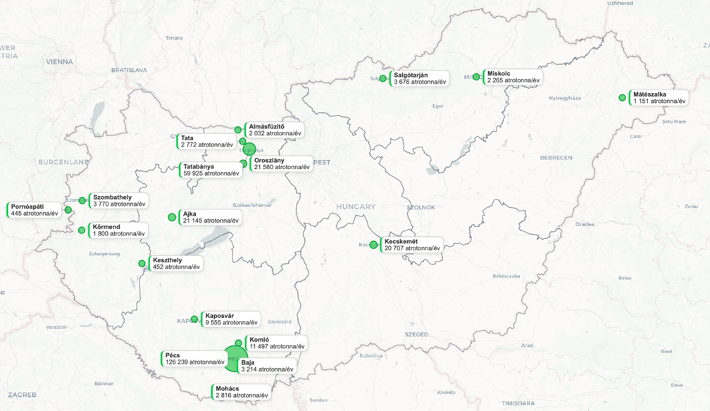
Az alábbi térkép a jelenleg üzemelő, biomassza alapú távhőtermelők országos elhelyezkedését szemlélteti.

Slide 14
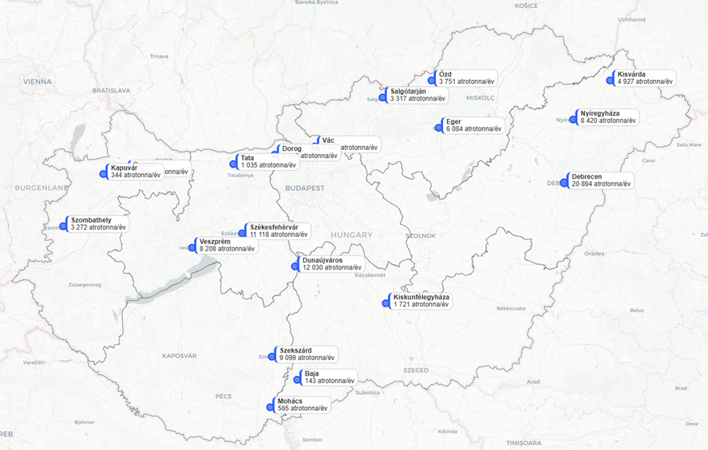
Pályázati elbírálásra váró biomassza alapú távhőtermelők létesítési helyei

Slide 15


